Slide 1
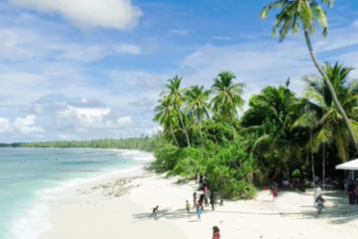
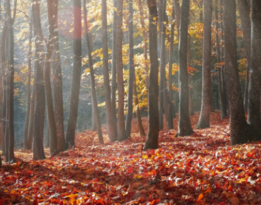
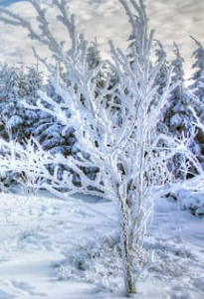
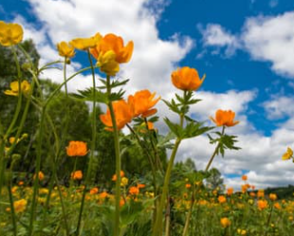
Φ Θ Ι Ν Ο Π Ω Ρ Ο Χ Ε Ι Μ Ω Ν Α Σ Α Ν Ο Ι Ξ Η Κ Α Λ Ο Κ Α Ι Ρ Ι
ΣΕΠΤΕΜΒΡΙΟΣ
ΟΚΤΩΒΡΙΟΣ
ΑΥΓΟΥΣΤΟΣ
οι εποχές του χρόνου
ΙΟΥΛΙΟΣ
οι μήνες του χρόνου
ΝΟΕΜΒΡΙΟΣ
ΙΟΥΝΙΟΣ
ΜΑΪΟΣ
ΔΕΚΕΜΒΡΙΟΣ
ΑΠΡΙΛΙΟΣ
ΙΑΝΟΥΑΡΙΟΣ
ΜΑΡΤΙΟΣ
ΦΕΒΡΟΥΑΡΙΟΣ
Άννα Εξακουστού

Slide 2
οι εποχές του χρόνου (4)
οι μήνες του χρόνου (12)

Slide 3


Slide 4


Slide 5
Φ Θ Ι Ν Ο Π Ω Ρ Ο Χ Ε Ι Μ Ω Ν Α Σ Α Ν Ο Ι Ξ Η Κ Α Λ Ο Κ Α Ι Ρ Ι
ΣΕΠΤΕΜΒΡΙΟΣ
ΟΚΤΩΒΡΙΟΣ
ΑΥΓΟΥΣΤΟΣ
ΙΟΥΛΙΟΣ
ΝΟΕΜΒΡΙΟΣ
ΙΟΥΝΙΟΣ
ΜΑΪΟΣ
ΔΕΚΕΜΒΡΙΟΣ
ΑΠΡΙΛΙΟΣ
ΙΑΝΟΥΑΡΙΟΣ
ΜΑΡΤΙΟΣ
ΦΕΒΡΟΥΑΡΙΟΣ
Άννα Εξακουστού

